Slide 1
ACAMPAMENTOS E CLÍNICAS MÉDICAS
Mobilidade e Expansão
MENDES, 21 de junho de 2019

Slide 2
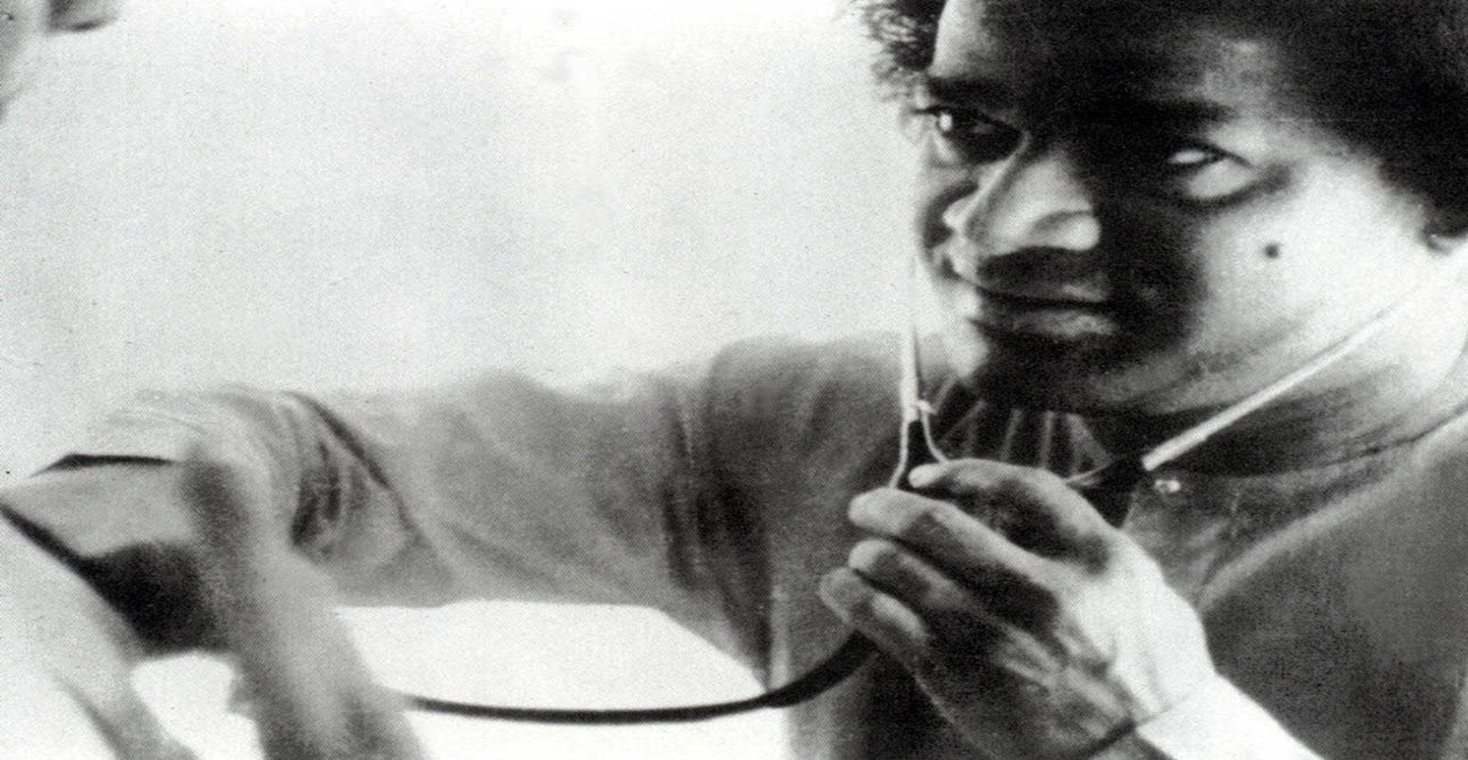
ORGANIZAÇÃO INTERNACIONAL SATHYA SAI
ZONA 2B
ACAMPAMENTOS E CLÍNICAS MÉDICAS

Slide 3
PrincÍpIOS DA ASsISTÊnCIA MÉDICA SATHYA SAI
1.MEDICINA UNIVERSAL
2. MEDICINA GRATUITA
3. MEDICINA AMOROSA
4. MEDICINA INTEGRATIVA
5. MEDICINA PREVENTIVA
6. MEDICINA IMEDIATA

Slide 4
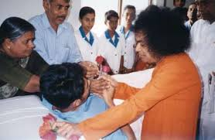
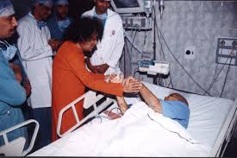
ObjetivOS DO PROGRAMA ACAMPAMENTOS E CLÍNICAS MÉDICAS - zonA 2b

Slide 5
Expandir a mensagem de swami

Slide 6
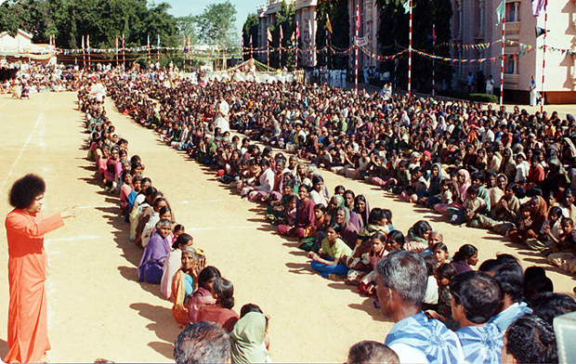
AÇÃO QUE TRANSFORMA

Slide 7
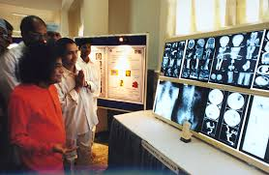
AÇÕES DE AMOR nOS AcampameNtos E CLÍNICAS MÉDICAS nA zoNa 2b

Slide 8
ORGANIZAÇÃO INTERNACIONAL SATHYA SAI ZonA 2b 2 regiÕES regiÃO 22 (colômbia, eQuador, PERU E Venezuela) regiÃO 23 (argentina, bolÍvia, braSil, chile, guIana FRANCESA, ParaguaI E uruguaI)

Slide 9
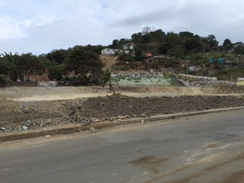
Desastres NaturaIS mAIS comuNs NA ZONA 2B
TERREMOTOS, TORMENTAS, INUNDAÇÕES, DESLIZAMENTOS DE TERRA, INCÊNDIOS FLORESTAIS E ERUPÇÕES VULCÂNICAS

Slide 11
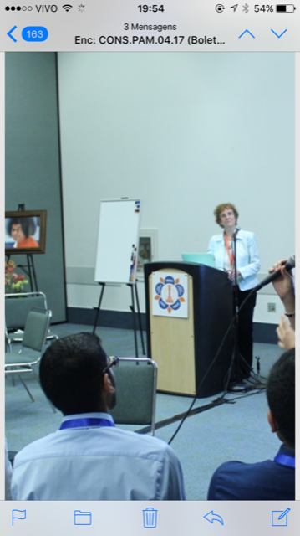
ESPIRITUALIDADE E ASSISTÊNCIA MÉDICA Dra. ChristhiNa de WDC FÉ E CRENÇA
Você se considera uma pessoa espiritual? Tem crença e valores que ajudam a superar o estresse e as dificuldades?
IMPORTÂNCIA - A importância da espiritualidade em sua vida.
COMUNIDADE –Você é de alguma comunidade espiritual ou religiosa? Ela te apoia e como ela apoia? Existe algum grupo de pessoas que você ama e são importantes para você, como comunidades religiosas, templos, mesquitas e amigos da mesma mentalidade? A Família te apoia sempre?
DIRECIONAMENTO- Direcionar a um sacerdote, pastor ou outro provedor espiritual.

Slide 12
AsSistÊNcia mÉdica ideal sathya sai NA américa latiNa. A perspectiva de uM joveM profIssioNal dE saÚdE

Slide 13
A diviNa mÃE É quEM coNsOla E eNXuga as lÁgrimas

Slide 14
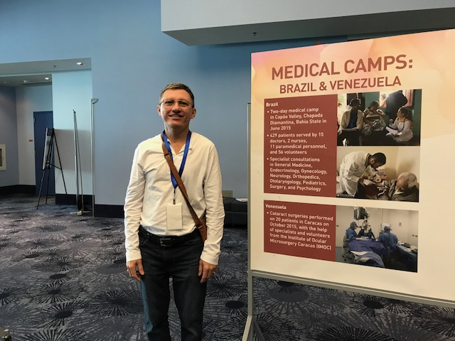
PaNFLETOS da zoNa 2b

Slide 15
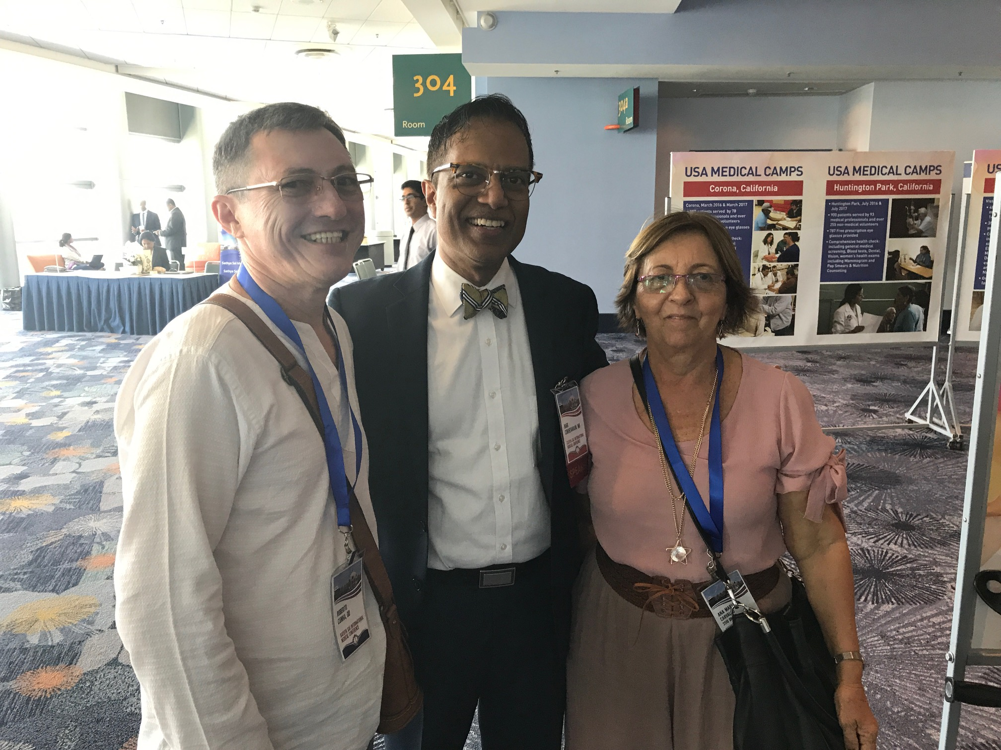
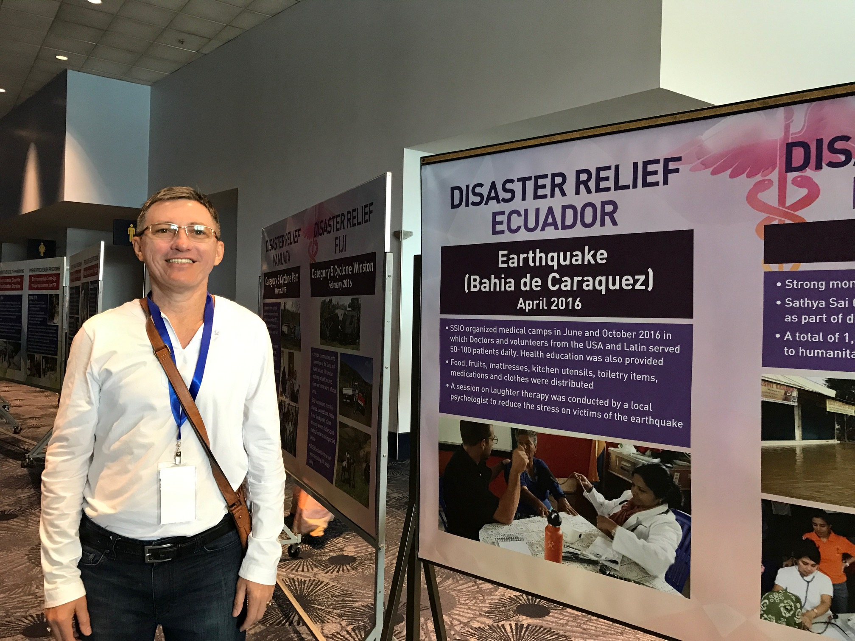
AJuda humanitária Nos desastres naturaIS dr. Hari conjeeveram E alex grana

Slide 16
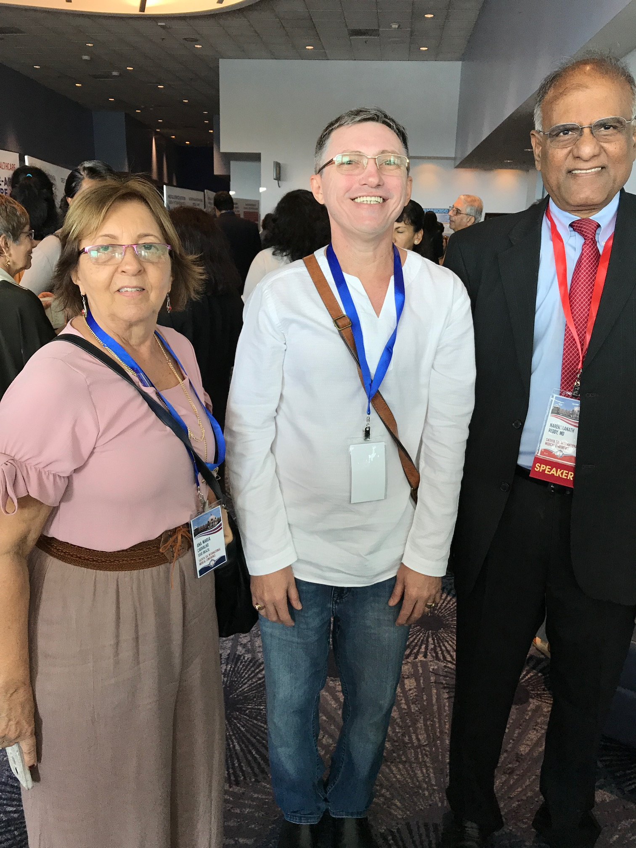
CoM dra. ana Fernandes e O Dr. Narendranath reddy, presidente dO conseLHo de prasanthi

